Slide 1
Formación de Investigadores del acoso laboral según
Ley Karin (Ley 21.643)

Slide 2
Sobre el Curso
ASPECTOS CLAVES PARA LA INVESTIGACIÓN DE ACOSO LABORAL, ACOSO SEXUAL Y VIOLENCIA EN EL TRABAJO.
Este curso está diseñado para quienes cumplan el rol de investigadores en situaciones de acoso laboral, acoso sexual, ciberacoso, violencia en el trabajo y vulneración de derechos fundamentales en ambientes laborales. Se pretende capacitar a las personas para la correcta investigación de las situaciones que puedan presentarse en los lugares de trabajo, para promover un ambiente laboral seguro, respetuoso y productivo.
2

Slide 3
Objetivos del aprendizaje
Conocer qué es acoso laboral y su alcance.
Conocer las características conductuales de quienes acosan y son víctimas.
Conocer las acciones concretas para prevenir el acoso laboral.
Conocer qué es el acoso sexual, cómo se manifiesta y las consecuencias que tiene en las personas que son víctima de éste.
Conocer el procedimiento de acción ante denuncias de acoso en ambientes laborales.
Conocer cómo se presenta el ciberacoso en los lugares de trabajo y que se recomienda para prevenirlo.
Conocer el impacto de la vulneración de derechos fundamentales en ambientes laborales.
Conocer sobre la perspectiva de género, inclusión de la diversidad, inclusión de personas en situación de discapacidad en los entornos laborales.
Formar investigadores en el marco de la Ley Karin, promoviendo la comprensión de sus implicaciones legales.
Desarrollar habilidades prácticas en la investigación aplicada a la Ley Karin.
3

Slide 4
Objetivo de desempeño
Llevar a cabo las investigaciones asociadas a actos de acoso laboral, sexual y de violencia en el trabajo, considerando los factores de la organización y lo establecido en la legislación vigente.
4

Slide 5
Profesional a cargo:
Katherine Calderón Toledo
Ingeniera en Prevención de Riesgos | Especialidad en Psicología Laboral.
Katherine es una profesional con 22 años de experiencia en el mercado laboral, de los cuales más de 8 años han estado dedicados a la docencia y la formación en prevención de riesgos.
Su trayectoria se ha centrado en la gestión de seguridad y salud ocupacional, destacándose por su capacidad de liderazgo y su enfoque en el trabajo en equipo.

Slide 6
Bienvenidos Modulo N°1

Slide 7
Sobre la Ley Karin
Nace de la necesidad de actualizar los protocolos laborales para asegurar un ambiente de trabajo seguro y respetuoso.
Además, por la ratificación del Convenio 190, de la Organización Internacional del Trabajo (OIT), que aborda la violencia y el acoso en el ámbito laboral.
La normativa utiliza el nombre Karin, por Karin Salgado, funcionaria pública de la salud, técnico en enfermería de nivel superior (TENS), que trabajaba en el Hospital Herminda Martín de Chillán, quien se quitó la vida en el año 2019, por el constante acoso laboral que sufría. Las conductas de mobbing que sufrió fueron, entre otras, las siguientes: la disminución de su remuneración, la separación de sus funciones y la aplicación de sanciones en su contra sin fundamento alguno.
7

Slide 8
Ley Karin, contexto
LEY N° 21.643, ACOSO LABORAL, SEXUAL Y VIOLENCIA EN EL TRABAJO.
Contexto: Promulgación Ley 21.643
La Ley Nº 21.643, publicada en el diario oficial el 15 de enero de 2024, modifica el Código del Trabajo y otros cuerpos legales para abordar la prevención, investigación y sanción del acoso laboral, sexual y la violencia en el ámbito del trabajo.
La ley apunta a los siguiente:
Fortalecimiento de la prevención y sanción del acoso y violencia laboral.
Relevancia en las medidas de resguardo de la privacidad y la honra de todos los involucrados en los procedimientos de investigación de acoso laboral sexual.
Los procedimientos han de ajustarse a los siguientes principios: confidencialidad, imparcialidad, celeridad y perspectiva de género.
8

Slide 9
¿Qué dice la ley? N°21.643
Modificaciones al Código del trabajo
Actualización de definición de acoso laboral: Anteriormente, para que una situación se calificara de acoso laboral, la agresión u hostigamiento debía reiterarse en el tiempo, siendo un requisito esencial. La ley cambia este requisito, no siendo exigible la reiteración para que una situación califique de acoso laboral, bastando una única manifestación para que pudiere ser calificada de acoso.
Incorporación del concepto “violencia en el trabajo: Se agrega en el artículo 2°, letra c) del Código del Trabajo, el concepto de violencia en el trabajo, siendo aquella: “…ejercida por terceros ajenos a la relación laboral, entendiéndose por tal aquellas conductas que afecten a las trabajadoras y a los trabajadores, con ocasión de la prestación de servicios, por parte de clientes, proveedores o usuarios, entre otros.”.
Modificaciones a los reglamentos internos de las empresas.
Fortalecimiento de la prevención y sanción del acoso y violencia laboral.
MODIFICACIONES AL ESTATUTO ADMINISTRATIVO PARA FUNCIONARIOS MUNICIPALES.
Responsabilidades y medidas disciplinarias para autoridades en casos de acoso y violencia laboral.
Incorporación de concejales a prohibiciones y responsabilidades establecidas para funcionarios municipales en cuanto a acoso laboral y sexual.
9

Slide 10
Modificaciones a la ley
MODIFICACIONES A LA LEY ORGÁNICA CONSTITUCIONAL DE BASES GENERALES DE LA ADMINISTRACIÓN DEL ESTADO Y ESTATUTOS ADMINISTRATIVOS
Protocolos de prevención en entidades públicas.
Notificación y plazos concretos para resolución de denuncias.
Medidas de resguardo y apoyo a las víctimas.
Facultad de iniciar investigaciones en casos graves contra la integridad física.
Notificación obligatoria a denunciantes sobre resoluciones o medidas tomadas.
Asistencia técnica para la prevención del acoso laboral, sexual y violencia en el trabajo y otros aspectos contenidos en la ley N° 21.643 (ley Karin)
La Superintendencia de Seguridad Social (SUSESO) entregó borrador con directrices a los Organismos Administradores de la Ley (OAL) el 14 de mayo, con plazo de observaciones el 26 de mayo de 2024, actualmente está en revisión por la autoridad. Dirección del trabajo aún no entrega directrices.
10

Slide 11
Obligaciones de Entidades Empleadoras
Elaborar, implementar, difundir y sensibilizar el protocolo de prevención del acoso laboral, sexual y violencia en el trabajo.
Informar a las personas trabajadoras los canales de denuncia de los incumplimientos de la prevención, investigación y sanción del acoso laboral y sexual.
Proporcionar a la persona afectada atención psicológica temprana.
Todas las empresas deberán contar con un protocolo de prevención de la violencia en el trabajo, el acoso laboral y sexual para promover el buen trato, ambientes laborales saludables y respeto a la dignidad de las personas, el que considerará acciones de difusión, sensibilización, formación y monitoreo.
11

Slide 12
Definiciones de Acoso
Acoso laboral: Toda conducta que constituya agresión u hostigamiento ejercida por el empleador o por uno o más trabajadores, en contra de otro u otros trabajadores, por cualquier medio, ya sea que se manifieste una sola vez o de manera reiterada, y que tenga como resultado para el o los afectados su menoscabo, maltrato o humillación, o bien que amenace o perjudique su situación laboral o sus oportunidades en el empleo (artículo 2° inciso segundo del Código del Trabajo).
Violencia en el trabajo ejercidas por terceros ajenos a la relación laboral: Son aquellas conductas que afecten a las trabajadoras y a los trabajadores, con ocasión de la prestación de servicios, por parte de clientes, proveedores, usuarios, visitas, entre otros (artículo 2° inciso segundo del Código del Trabajo).
Acoso sexual: Es aquella conducta en que una persona realiza, en forma indebida, por cualquier medio, requerimientos de carácter sexual, no consentidos por quien los recibe y que amenacen o perjudiquen su situación laboral o sus oportunidades en el empleo (artículo 2° inciso segundo del Código del Trabajo).
12

Slide 13
Definiciones de Acoso
Conductas incívicas: El incivismo abarca comportamientos descorteses o groseros que carecen de una clara intención de dañar, pero que entran en conflicto con los estándares de respeto mutuo. A menudo surge del descuido de las normas sociales. Sin directrices claras, el comportamiento descortés puede perpetuarse y generar situaciones de hostilidad o violencia necesarias de erradicar de los espacios de trabajo. Al abordar las conductas incívicas de manera proactiva, las organizaciones pueden mitigar su propagación y evitar que evolucione hacia transgresiones más graves. (Directrices SUSESO a ley 21.643)
Sexismo: Es cualquier expresión (un acto, una palabra, una imagen, un gesto) basada en la idea de que algunas personas son inferiores por razón de su sexo o género.
El sexismo puede ser consciente y expresarse de manera hostil. El sexismo hostil defiende los prejuicios de género tradicionales y castiga a quienes desafían el estereotipo de género, los que en determinados contextos podrían dar lugar a conductas constitutivas de acoso. (Directrices SUSESO a ley 21.643)
13

Slide 14
Conceptos de acoso
14

Slide 15
Conductas condenables
Se deben condenar los comentarios burlones o bromas insultantes en público o en privado relacionados con cuestiones personales, de género, inclusión o de carácter laboral; Así como las conductas homofóbicas, transfóbicas, que desconozcan el derecho de minorías de diversidades sexuales, de personas trabajadoras neuro diversas o que requieran adecuaciones laborales para su real inclusión.

Slide 16
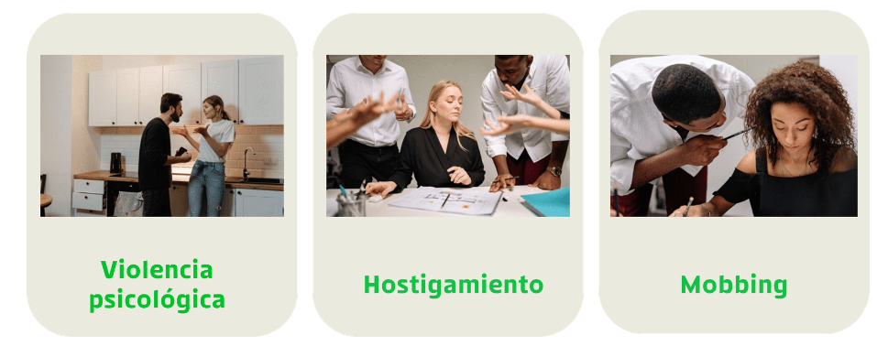
¿Qué es el Acoso?
Para el acoso también se utilizan los siguientes términos
16

Slide 17
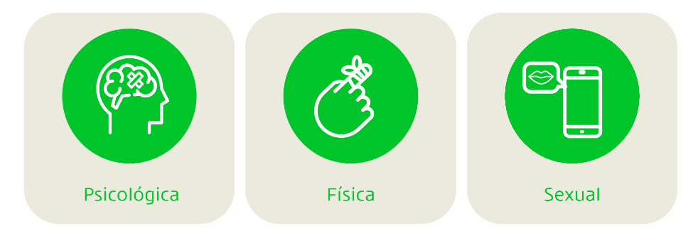
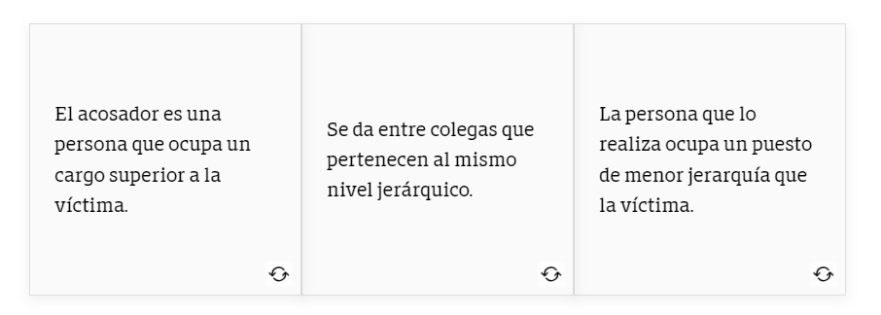
Tipos de Acoso
17

Slide 18
Tipos de Violencia
TIPOS DE VIOLENCIA
Violencia Tipo 1: Es aquella en que no existe una relación comercial entre el agredido y el agresor.
Un ejemplo de ello son los robos. Los trabajadores más expuestos a este tipo de violencia son aquellos que realizan labores en bancos, tiendas comerciales u otros rubros donde se intercambia dinero.
Violencia Tipo 2: En esta clase de violencia la víctima tiene una relación profesional con el agresor y ocurre bastante en el rubro de servicio, por lo que afecta a trabajadores de transporte público, vendedores, operadores de call center, docentes y personal de salud. Suele manifestarse sobre todo en forma de amenaza, abuso verbal y en menor medida, en agresiones leves.
Violencia Tipo 3: Se genera cuando el agresor tiene una implicación laboral con la víctima. Lo más habitual es que se produzca entre compañeros de trabajo de un mismo nivel o que provenga de un superior. Se relaciona con el acoso laboral o mobbing y con conductas de hostigamiento. Se da en todos los niveles dentro de una empresa y no necesariamente entre distintas jerarquías.

Slide 19
Tipos de Violencia
Violencia tipo 1
Consecuencias en las victimas:
Ansiedad.
Intranquilidad.
Preocupaciones.
Algunos crean un contexto falso y se sienten culpables por "haberse dejado" robar, no oponerse o por no haber sido precavidos.
Variaciones en el comportamiento, como:
Irritación.
Rabia.
Deseos de venganza.
Otras consecuencias en las victimas:
Recuerdos del acontecimiento.
Sueños de carácter repetitivo.
Actúa o tiene la sensación de que el hecho traumático está sucediendo.
Presenta un malestar psicológico.
Hay respuestas fisiológicas.

Slide 20
Tipos de Violencia
Violencia tipo 2
La víctima tiene una relación profesional con el agresor.
Esta relación no necesariamente es directa dentro de la organización.
Es frecuente en:
Servicios.
Ventas.
Transporte.
Call center.
Se manifiesta en:
Amenazas.
Abuso verbal
Agresiones leves.
Entre otras.
Consecuencias en las victimas
Sensación de Impotencia y de ineficacia, distanciamiento hacia clientes y compañeros.
Existe una alta relación de contacto, la mayor de las veces cara a cara, las cuales van desarticulando progresivamente la capacidad para hacerle frente.

Slide 21
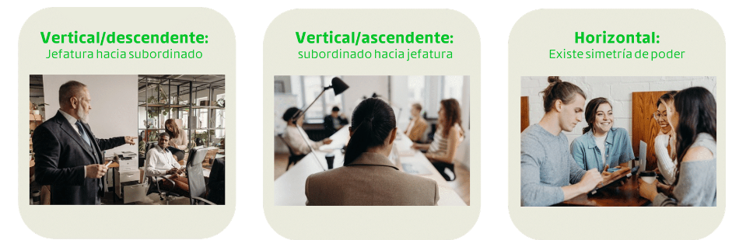
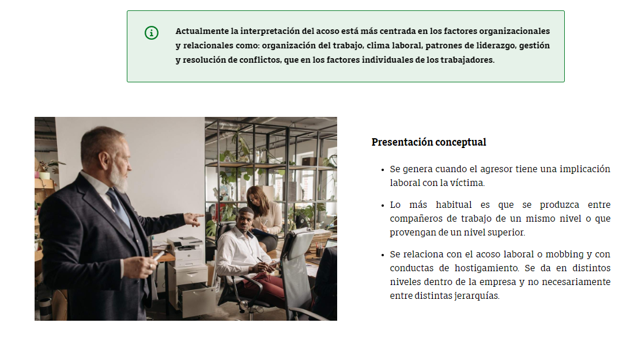
Tipos de Violencia
Violencia tipo 3
Mobbing es el acoso laboral interno desde pares o jefaturas.
Dentro de la estructura organizacional

Slide 22
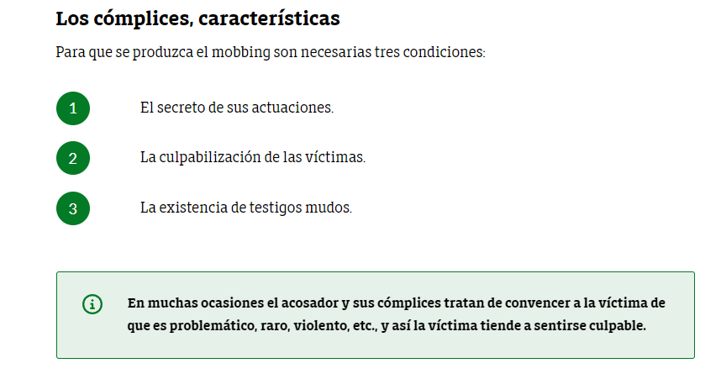
Mobbing
22

Slide 23
Acoso sexual
Acoso sexual (ley N° 20.005)
El acoso sexual, entiéndase por tal que una persona realice en forma indebida, por cualquier medio, requerimientos de carácter sexual, no consentidos por quien los recibe y que amenacen o perjudiquen su situación laboral o sus oportunidades de empleo
Tipos de acoso:
23

Slide 24
Ejemplos de acoso sexual
●Chantajear al trabajador ofreciéndole mejores oportunidades en el trabajo o de asegurarle su empleo a cambio de acceder a favores sexuales.
●Hacer insinuaciones o propuestas de carácter sexual por cualquier vía y lugar, que afecten la honra y dignidad del trabajador.
●Enviar e-mail, cartas o llamadas telefónicas, con contenidos eróticos que afecten la honra y dignidad del trabajador.
●Hacer gestos obscenos y/o utilizar lenguaje erótico en conversaciones o chistes, que afecten la honra y dignidad del trabajador.
●Establecer contactos físicos que intimiden al trabajador, por ejemplo: acercarse más de lo normal, rozar, acariciar, abrazar, besar, etc.
●Tratar de persuadir al trabajador, aprovechándose de una situación de fragilidad personal, con ﬁnes de carácter sexual.

Slide 25
Modifica acoso laboral
Antiguo Concepto | Nuevo concepto (Ley Karin)
Toda conducta que constituya agresión u hostigamiento reiterados, ejercida por el empleador o por uno o más trabajadores, en contra de otro u otros trabajadores, por cualquier medio, y que tenga como resultado para el o los afectados su menoscabo, maltrato o humillación, o bien que amenace o perjudique su situación laboral o sus oportunidades en el empleo. | Toda conducta que constituya agresión u hostigamiento ejercida por el empleador o por uno o más trabajadores, en contra de otro u otros trabajadores, por cualquier medio, ya sea que se manifieste una sola vez o de manera reiterada, y que tenga como resultado para el o los afectados su menoscabo, maltrato o humillación, o bien que amenace o perjudique su situación laboral o sus oportunidades en el empleo
25

Slide 26
Ejemplo de Acoso en el Trabajo
26

Slide 27
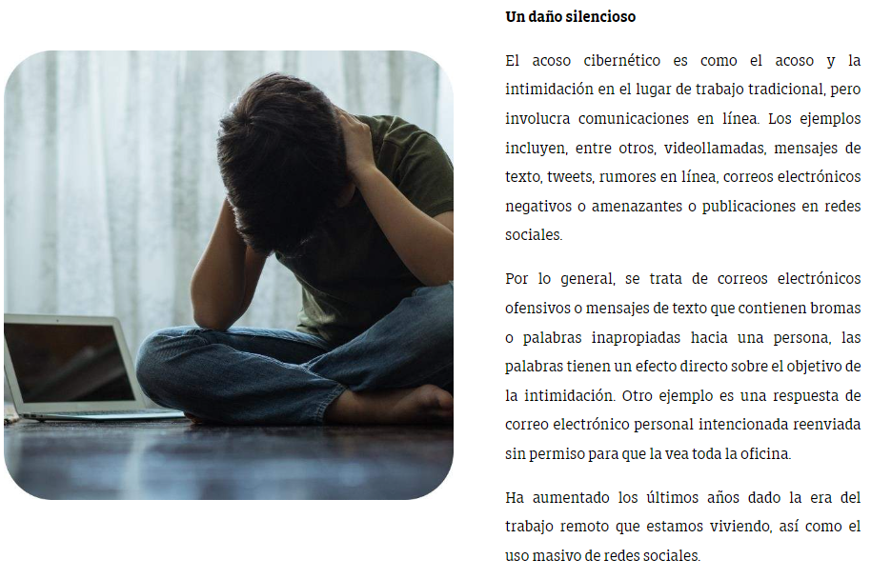
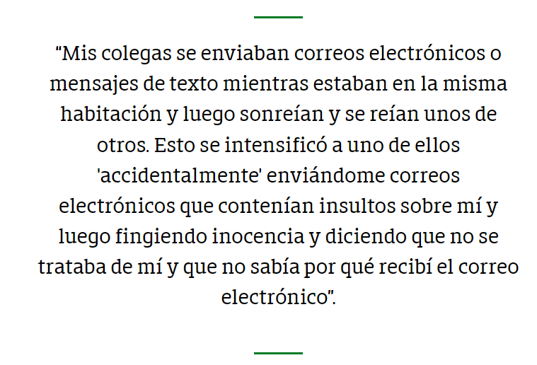
Ciberacoso en el lugar de trabajo
Caso

Slide 28
Ciberacoso en el lugar de trabajo
A veces por ser algo “virtual” no se le entrega la relevancia que tiene, pero ES IMPORTANTE y debe ser tratado adecuadamente. Hay ciertas características del acoso cibernético que pueden hacerlo más dañino que el acoso cara a cara tradicional, especialmente dado que rompe la división entre lugar de trabajo y vida cotidiana.
El uso de la tecnología como herramienta para el ciberacoso y como rompe la línea de nuestra vida laboral y familiar hace que el acoso no necesariamente se produzca únicamente durante el horario laboral, y no necesariamente finalice cuando la persona deja el trabajo.
En casos extremos de acoso, algunos comportamientos podrían constituir un delito penal, según la naturaleza del comportamiento (por ejemplo, una amenaza de revelar información personal en línea).

Slide 29
Ejemplos Ciberacoso
Publicar o compartir chismes o contenido falso, negativo o dañino sobre alguien.
Campañas en redes sociales u otro contenido en línea que denigre a la víctima.
Correos electrónicos, mensajes de texto o tweets hostiles, ofensivos o amenazantes.
Generar vergüenza pública a través de un correo electrónico masivo (public shaming).
Compartir imágenes o videos vergonzosos, ofensivos o manipulados de una persona con quien trabajo.
Publicar públicamente información personal como la dirección de la casa de alguien, incluidas fotografías sin consentimiento (doxing).
Suplantación de identidad digital o creación de una identidad falsa o un perfil en línea falso utilizando la imagen y las fotos del objetivo.
Hacer acusaciones falsas, difundir mentiras o chismes o alentar las autolesiones o el suicidio vía tecnológica.
Acoso sexual no deseado o insinuaciones sexuales vía tecnológica.
Elaborar grupos en Facebook o similares para amedrentar o generar chismes respecto a alguien del trabajo.

Slide 30
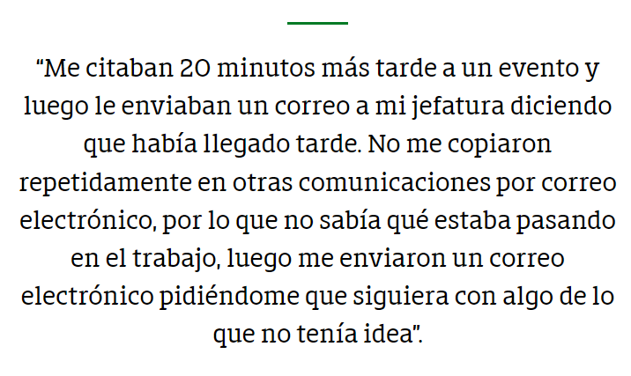
Ejemplo de Ciberacoso

Slide 31
¿Qué hacer frente al ciberacoso laboral?
Prevención desde las jefaturas.
Es necesario promover una cultura laboral en la que no se tolere el acoso, ya sea en persona o por medios electrónicos.
Establecer una política clara, escrita y bien comunicada sobre el acoso y el uso aceptable de la tecnología.
Realizar capacitación para el personal y el liderazgo sobre cómo lidiar con el acoso en el lugar de trabajo e incluir el ciberacoso como un enfoque.
Recordar a las personas que se detengan y revisen un correo electrónico antes de enviarlo y que consideren la reacción del receptor.
Recordar a quienes trabajan que todo lo que se publique en Internet puede resultar en una acción correctiva hasta el despido, según el contexto.
Abordar cualquier queja de acoso cibernético de inmediato.

Slide 32
¿Qué hacer como persona que trabaja?
Imprima y guarde copias de todo el acoso. Intente guardar todos los mensajes, comentarios y publicaciones como evidencia. Esto incluye correos electrónicos, publicaciones de blogs, publicaciones en redes sociales, tweets, mensajes de texto, etc.
La primera reacción puede ser borrar todo, pero son importante las pruebas.
Tome capturas de pantalla de la publicación, el correo electrónico o el mensaje de texto como prueba, pero trate de no responder (no involucrarse en una discusión)
Denuncie el acoso cibernético a la jefatura o a la gerencia de personas. Proporcionar una copia de la correspondencia de acoso para sus archivos.

